Slide 1

网络游戏全球化布点、加速

Slide 2
猎豹游戏产品布局
猎豹全球手游MAU已超过1亿，构建了「矩阵」+「爆款」的游戏产品布局
《钢琴块 2》和《滚动的天空》一直排在美国音乐类游戏和桌面类游戏下载排行榜的前三名
《跳舞的线》、《弓箭手大作战》、《深海水族馆》等多款新游戏，长期稳居iOS 全球手游下载榜TOP10

Slide 3
猎豹游戏产品布局
《钢琴块2》是目前国内发行商在全球做的最好的一款休闲游戏，在146个市场都曾达到了总榜第一。目前《钢琴块2》已经上线整整两年时间，全球市场下载依然保持坚挺，全球玩家破9亿。
《滚动的天空》曾在142个市场AppStore手游下载榜进入前十，在119个国家的榜单进入前五，累计安装突破2.4亿。
《弓箭手大作战》是一款瞄准微电竞领域的io手游，dau数百万。
《跳舞的线》猎豹移动自主研发的一款音乐街机游戏，在韩国、日本、美国、新加坡、台湾等地区App Store经常排在免费下载榜 Top10 之内。该游戏长期保持在音乐类应用下载榜的Top1，在所有类别下载榜也保持在 Top20 以内。
《深海水族馆》是猎豹移动2016年7月推出的一款养成游戏。它的玩法简单，支持VR模式。精美的游戏画质和配乐吸引了大批玩家，在封闭的日本市场也取得了不错的成绩

Slide 4
猎豹游戏服务器全球部署规模
1.、依据多种游戏类型部署
1）弱联网类游戏，采用多版本、多数据中心部署
2）强联网类游戏，采用单数据中心、多游戏中心部署
3）目前猎豹游戏已经拥有3大数据中心，8大游戏中心
2、全部使用云服务
在全球部署上采用云服务—云主机、rds、lb
3、全球数据处理量每秒数百万包，实时对战类游戏单包服务器处理时间在1毫秒以内，主要通讯协议到达率99.9%，协议从发出到返回时间在1秒内为93%

Slide 5
服务器布点依据游戏允许最大网络延迟分类
网络通讯高延迟---游戏允许最大延迟时间在2秒以上
网络通讯中等延迟—游戏允许最大延迟时间在500毫秒到2秒
网络通讯低延迟—游戏允许最大延迟时间在500毫秒以下

Slide 6
服务器布点依据游戏过程中网络通讯参与时机
网络通讯只用于玩家身份验证、支付---网络通讯发生在游戏登录、登出、购买、消费---允许高延迟
网络通讯用于玩家身份验证、支付、战斗数据交互---网络通讯发生在游戏登录、登出、购买、消费、战斗开始、战斗结束---允许中等延迟
网络通讯参与到游戏的所有环节---允许低延迟

Slide 7
全球单中心架构
游戏在全球只部署一个节点
玩家数据中心和游戏中心在一起
结构简单，便于玩家数据管理和游戏调度
适用于允许通讯高延迟、只用于玩家身份验证、支付环节

Slide 8
单数据中心、多游戏中心架构
游戏在全球部署一个数据节点、多个游戏中心节点
玩家数据中心和游戏中心分离
结构相对复杂，需要对应的复杂游戏调度策略
由于玩家在数量上的分化，会出现玩家比较少的游戏区无法匹配，需要调度到玩家比较多的区域进行匹配
玩家在调度时需要考虑到各个游戏中心网络延迟的影响
需要保证全球玩家到游戏数据中心的服务质量

Slide 9
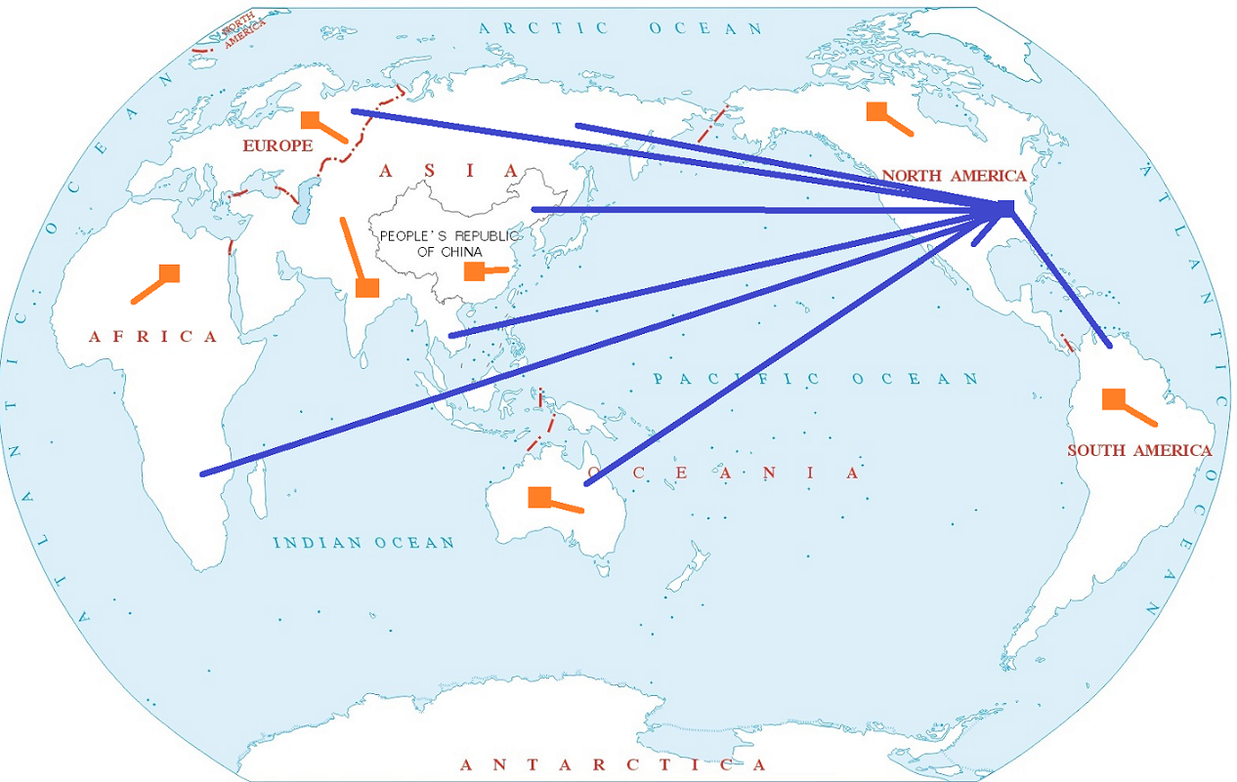
架构图示

Slide 10
全球分多区架构
游戏在全球有多个节点
每个节点内有自己的数据中心和游戏中心，可以完整的实现游戏所需要的全部服务
结构简单，但是不便于用户在不同区域之间移动
玩家数据只能固定在一个区域，一旦用户出现网络无法访问该区域的情况会造成用户无法继续使用原来的数据
在游戏初期会出现由于单个区域内玩家数量少，无法匹配
不同区域之间玩家无法共同游戏

Slide 11
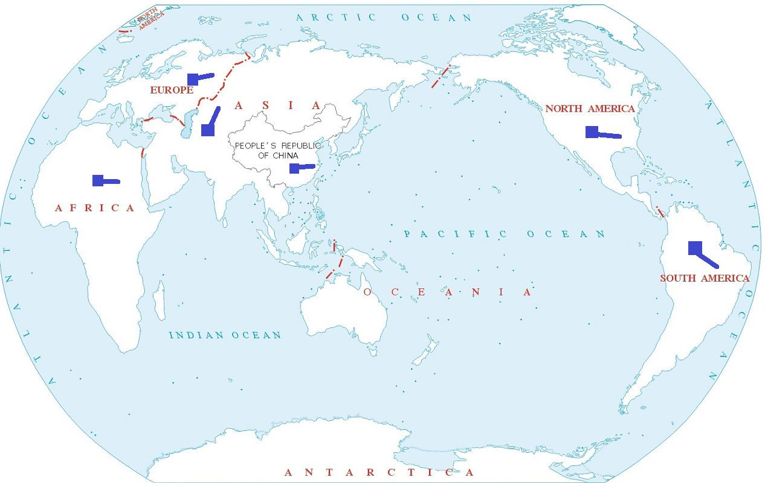
分区图示

Slide 12
游戏中常用的通讯协议
Tcp
Udp
Websocket
http

Slide 13
1. Tcp协议
优点
可以保证通讯包的到达顺序、包完整性，通讯稳定
缺点
由于需要多次握手导致每次通讯都会增加额外的通讯量和时间，在网络不好时会造成阻塞
需要自己维护长连接的负载均衡、调度
需要自己定义协议内容，自己保证协议完整性和稳定性

Slide 14
2. Udp协议
优点
由于不需要额外的通讯握手，因此通讯所用时间减少很多
缺点
协议自身无法保证通讯包到达顺序、完整性、有丢包率
在出现网络拥堵时，优先被抛弃
没有成熟的负载均衡、调度策略

Slide 15
3. Websocket协议
优点
衍生于http通讯，协议成熟、稳定
缺点
基于http、tcp协议通讯速度相对udp慢
属于长连接通讯，相对于http通讯减少了每个包的建立连接、连接断开时间，通讯得到加速
有成熟负载均衡调度方法，可以根据协议内容实现调度
可以实现服务器端主动推送消息给客户端
由于是长连接，因此在负载调度时会出现短期负载不均衡、高可用性差

Slide 16
4. http协议
优点
协议成熟、稳定
缺点
基于tcp协议通讯速度相对udp慢
短连接、轮询方式，可以根据网络情况实现随机调度
有成熟的负载均衡、调度方案，总体负载均衡性高、可以实现高可用
短连接方式，每个包通讯都需要额外的与服务器建立连接、连接断开时间，通讯时间加长。
客户端采用轮询方式会导致额外的开销

Slide 17
帧同步
相同的输入+相同的时间=相同的结果
游戏中同步玩家的操作指令，每次同步包含当前的帧索引，对于时序要求非常严格
由于对于客户端表现上的严格要求，参数不能采用浮点数只能采用整数传输，因此所使用的物理引擎、浮点计算都需要自己开发
逻辑主要由客户端处理，服务器只负责记录和转发，游戏中与服务器通讯数据量比较少，服务器压力小
网络不好时，会导致玩家操作卡顿不顺畅。
中途游戏断线，重连时需要从开始逐个指令复盘到当前状态，体验很差
在游戏过程中无法实现即时防外挂，只能通过由后台服务器通过指令复盘的方式来判断外挂存在

Slide 18
状态同步
随时同步玩家的各种游戏中的状态，要求操作的相同结果
由服务器进行伤害、移动计算验证，可以在游戏中进行外挂检测，但是通讯流量大
网络不好时，体现为瞬移，回位，莫名掉血
中途游戏断线，只需要加载游戏当前状态即可，可以快速重连

Slide 19
游戏加速(1)
准确识别客户端地理位置：终端与服务器地理上的距离往往与网络通讯延迟成正比。精确识别客户端所处的地理位置可把玩家调度到与其网络通讯最好的服务器节点，实现网络加速
Ip地址判断
Gps位置信息判断
Ping值判断

Slide 20
游戏加速(2)
实现智能动态调度
配桌对战
依据各个区玩家同时配桌数量
依据各个可调度区玩家的网络延迟
单机对战
通过识别客户端实际地理位置以及网络位置，将客户端调度到最近的服务器节点

Slide 21
游戏加速(3)
使用专门的加速网络
在全球各个数据中心、游戏中心架设专门加速网络，来提高通讯到达率、缩短通讯时间，实现游戏加速,实现智能动态调度

Slide 22
完善的监控网络
客户端
监控
服务器端
监控

Slide 23
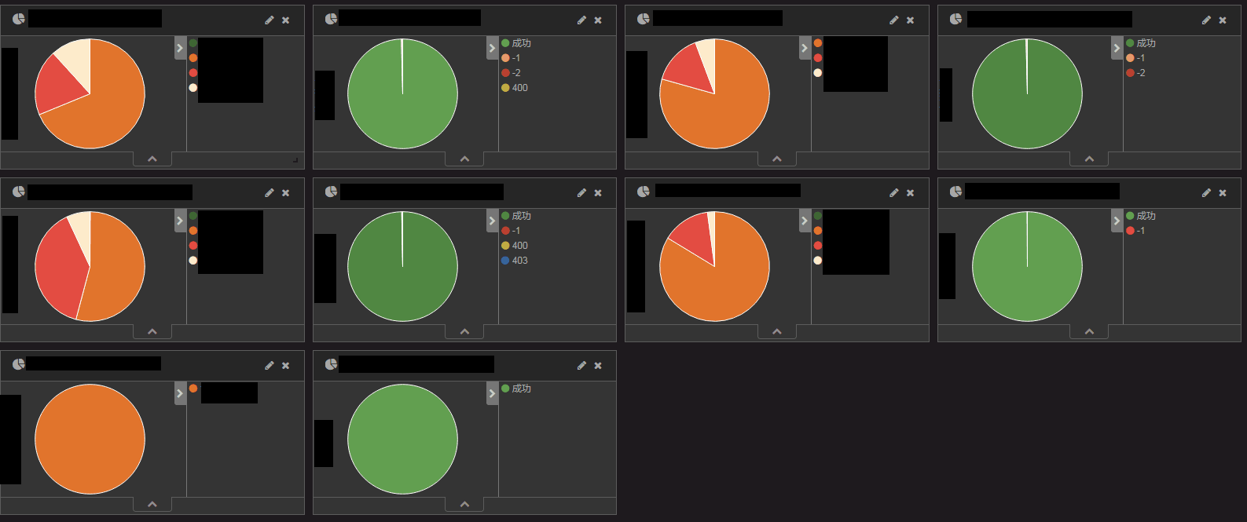
1. 客户端监控
调度精准度即玩家是否被调度到网络最好的服务器节点
关键协议监控即玩家关键协议的到达率、处理时间
监控玩家在游戏中fps、卡顿、通讯延迟时间

Slide 24
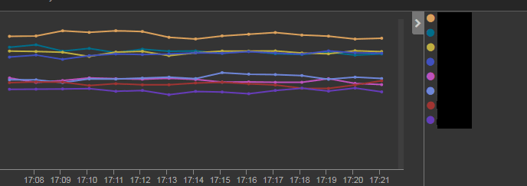
2. 服务器端监控
服务器端负载均衡情况
服务器故障以及自动处理
服务器服务质量监控（人数、延迟、处理时间）

Slide 25
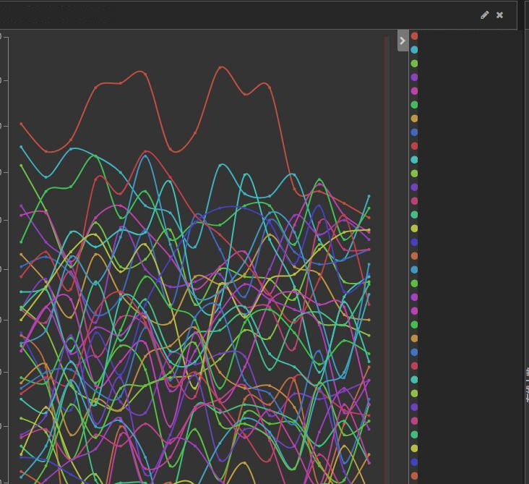
2. 服务器端监控

Slide 26
Thanks Q&A

